Slide 1
二年2班
班親會
+
導師：莊婉鈴
112.09.06

Slide 2
歡迎各位家長的蒞臨 !
1, 2, 3...

Slide 3
班親會活動流程
#
一 | 家長簽到
二 | 推選家長代表
三 | 導師報告 校務宣導事項
四 | 自我介紹與班級經營理念
五 | 班級與教學相關說明
六 | 臨時動議
七 | 散會

Slide 4
推選家長代表與班親會幹部
家長代表3人
班親會幹部

Slide 5
導師報告
1.處室宣導事項
上放學注意事項：路隊接送地點及雙黃線不迴轉
2.每天觀閱聯絡簿簽名，並確認孩子作業是否完成，
文件、回條是否放入資料夾
3.若臨時請假煩請來電通知，身體不適請盡速就醫並在家休養
4.良好的學習態度和生活習慣就從日常生活做起

Slide 6
學期重要行事曆
9/6 班親會
10/31-11/1 期中評量
12/2 校慶運動會；12/4運動會補假
12/12 山野教育 照片檔 影片檔
1/11-1/12 期末評量
1/20 寒假開始

Slide 7
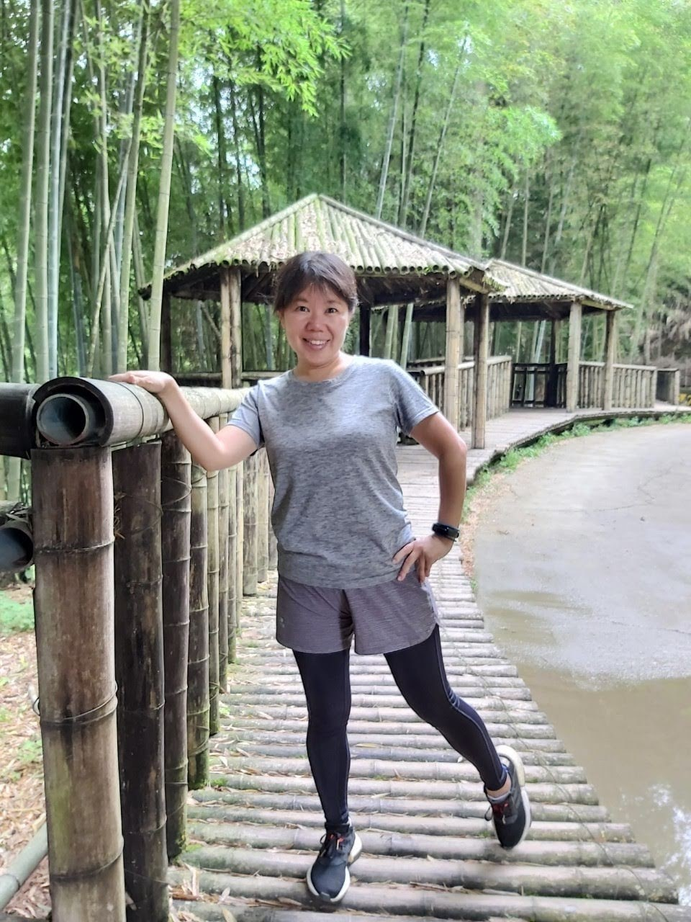
老師簡介
莊婉鈴
嘉義大學教育科技研究所
國小合格教師證
嘉義市宣信國小四年級導師
台中市五福國小二年級導師

Slide 8
班級經營理念：
盡本分
守秩序
有禮貌
心溫暖
多閱讀

Slide 9
班級經營方式：
班級自治
落實班級自治能力，我們都是懂事長，培養他們的責任心，希望能各盡其才，皆有所用。
在班級活動中，有計畫的讓孩子共同表達意見、參與規劃等工作，盡量 給予每一位孩子表現的機會，並予以適當的鼓勵與讚美，增加他們學習的 自信心。

Slide 10
班級經營方式：
生活輔導
準時到校，7:45打掃。
書包內不帶玩具、貴重物品，如手機。
發言前先舉手，別人說話時注意傾聽。
離開座位時，桌面收拾整潔、椅子靠攏
飯前洗手，飯後潔牙。
強調資源回收，垃圾減量。
鼓勵孩子的善行及好表現。

Slide 11
班級及教學相關事項說明

Slide 12
早餐請在家吃飽(請勿帶零食或飲料)
依課表穿著服裝(週三穿便服)
運動鞋、綁頭髮
下課時間運動(跳繩)並遵守下課秩序

Slide 13
功課 完成功課是當學生的基本責任
依聯絡簿進度完成
放學回家後時間內能完成的
若有無法完成部分到校後可說明原因，請學生利用時間補完

Slide 14
好的學習態度
1.課前預習、課後複習
2.上課專心聽講
3.在課堂上，喜歡發問或請教
4.平時用功，不會臨時抱佛腳
5.自動看書或做作業，不必他人催促

Slide 15
午餐-不偏食，愛惜食物
1.不喜歡的東西可以少吃，但要勇敢嘗試
2.朝【零廚餘】目標前進
3.特殊狀況，可彈性調整

Slide 16
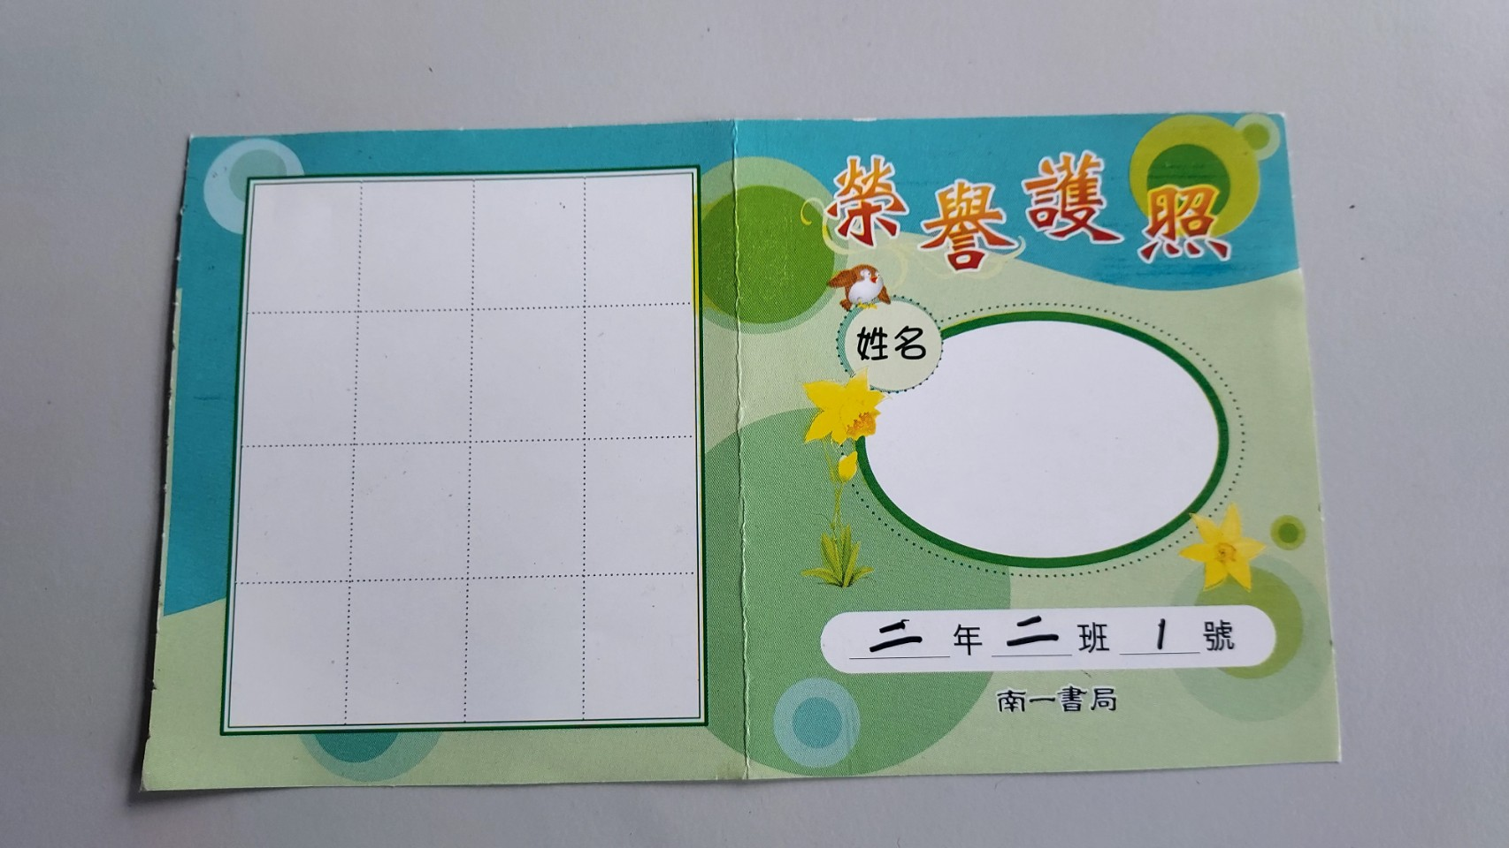
歡樂集點送~內在榮譽 集點可於期末憑點數購買獎品。

Slide 17
成績評量方式
1.日常上課、生活表現、平時作業呈現、平時考、定期評量
2.平時成績的包含：作業成績(40％)、考試成績(40％)、上課表現(20％) 。
平時成績包含習作、考試卷、回答問題
3.學期的成績、等第是由兩個部分組成：
月考成績(50%) + 平時成績(50%)

Slide 18
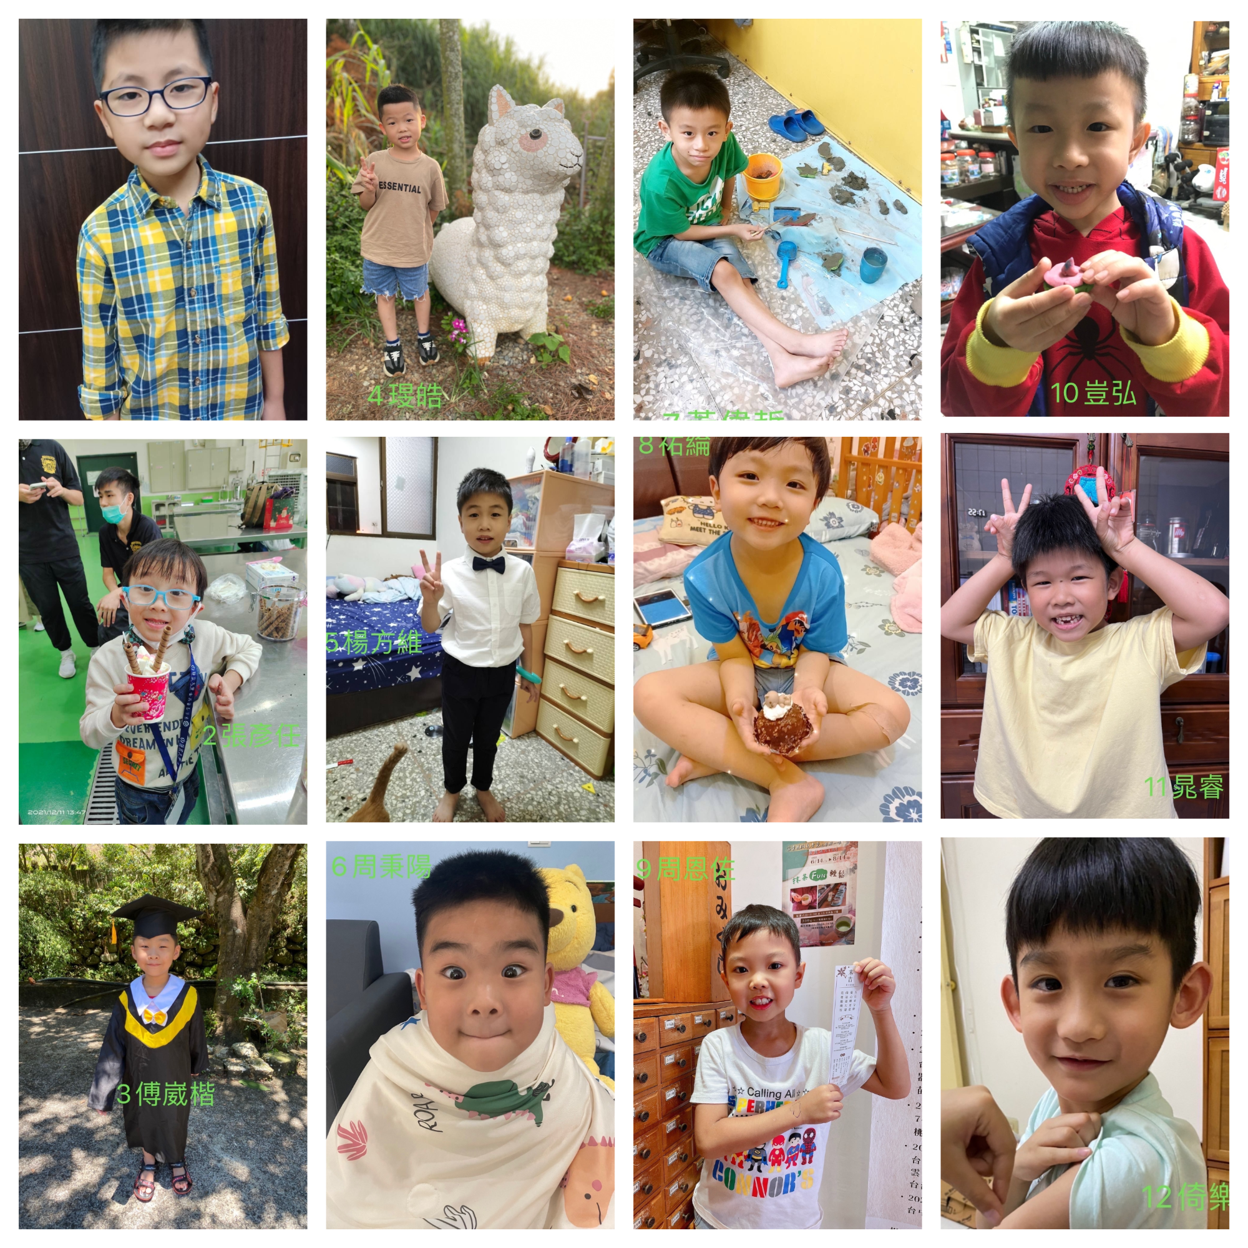
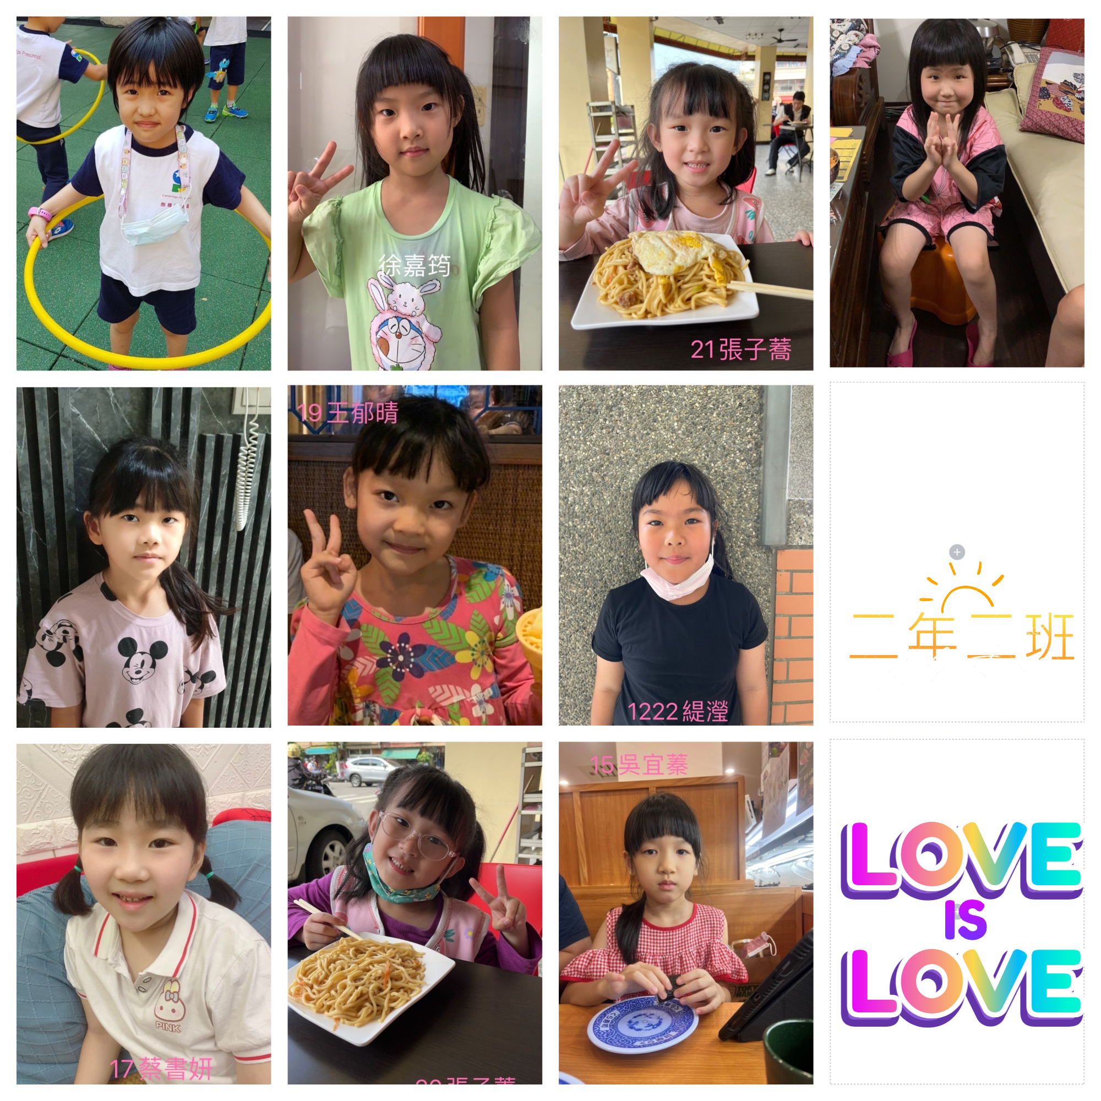
讓每個孩子都有一片天

Slide 19
用說的較清楚
若您有任何寶貴的意見、建議，歡迎您與我聯繫。
Line官方帳號留言、Line語音聯繫、班級網頁
（學校電話：24792122轉202 手機：0923350110）

Slide 20
給孩子適當的愛，做孩子的好榜樣，幫助孩子學習與成長~~找到自己的天空
謝謝您今天的參與

